Slide 1
ВИКТОРИНА
СПОРТ
Популяризация спорта среди школьников.

Slide 2
Положительное влияние физической культуры и спорта на успеваемость в школе
Разные виды спорта по-разному влияют на развитие ребенка, включая его интеллектуальные способности. Например, шахматы не сильно развивают мышцы, силу и скорость реакции, но на первый взгляд это может показаться иначе. Спортивный аспект шахмат весьма значителен: как и в любом виде спорта, важны сосредоточенность и физическая выносливость, ведь несколько часов за доской – это серьезная нагрузка. В шахматах достижения доступны каждому, независимо от роста или силы. Здесь ключевыми являются внимание, стратегическое мышление и логика. Начать обучение шахматам можно уже в 4 года. Дети учатся записывать партии, а буквенно-цифровая система обозначений на доске похожа на координаты. У маленького шахматиста не возникнет проблем с решением математических задач в школе. Игроки в шахматы обычно обладают хорошими аналитическими способностями, внимательны и имеют отличную память.

Slide 3
Влияние спорта на организм
1) Укрепляется опорно-двигательный аппарат
2) Укрепляется и развивается нервная система
3) Улучшается работа сердца и сосудов
4) Улучшается работа органов дыхания
5) Повышаются иммунитет и улучшается состав крови
6) Улучшается метаболизм
7) Меняется отношение к жизни

Slide 4
Викторина
1. В каком городе устраивались Олимпийские игры: Афины, Олимпия?

Slide 5
ОЛИМПИЯ

Slide 6
2. Как звучит девиз Олимпийских игр:
А) «Быстрее, выше, сильнее»
Б) «Быстрее, дальше, выше»
В) «Спорт, здоровье, радость»

Slide 7
«Быстрее, выше, сильнее»

Slide 8
3. Как часто проводятся Олимпийские игры?

Slide 9
ОДИН РАЗ В ЧЕТЫРЕ ГОДА

Slide 10
4. В каком городе проводились зимние Олимпийские игры в 2014 году?

Slide 11
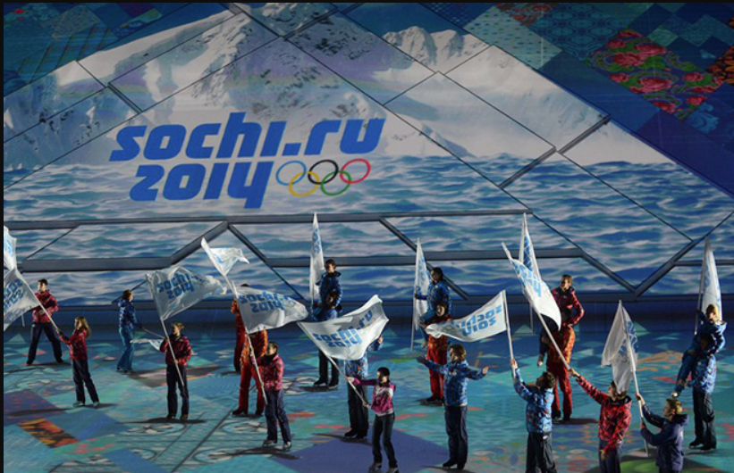
СОЧИ

Slide 12
Олимпийские игры - крупнейшие международные комплексные спортивные соревнования, которые проводят раз в четыре года под эгидой Международного олимпийского комитета (МОК). Медаль, завоёванная на Олимпийских играх, считается одним из наивысших достижений в спорте.
Традиция проведения Олимпийских игр, существовавшая в Древней Греции, зародилась как часть религиозного культа. Античные Олимпийские игры проводились в Олимпии, считавшейся у греков священным местом. От Олимпии произошло и название игр. В период с 776 года до н. э. по 393 год н. э. было проведено 292 Олимпиады. Проведение 293-й Олимпиады было отменено императором Римской империи Феодосием I, а Олимпийские игры были запрещены как языческие.
Современные Олимпийские игры были возрождены в конце XIX века французским общественным деятелем Пьером де Кубертеном.

Slide 13
5. ХОККЕЙ- ШАЙБА,
ФУТБОЛ – МЯЧ
БАДМИНТОН - …….

Slide 14
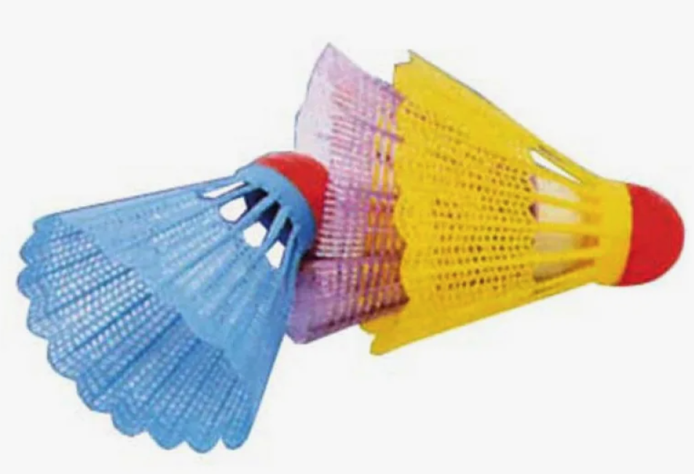
ВОЛАН

Slide 15
Бадминтон — вид спорта, в котором игроки располагаются на противоположных сторонах разделённой сеткой площадки и перекидывают волан через сетку ударами ракеток.
Цель игры — «приземлить» волан на стороне противника и наоборот, чтобы он не упал на собственное поле. Соперничают два игрока или две пары игроков (пары могут быть не только одного пола, но и смешанные — мужчина и женщина).
Бадминтон входит в программу летних Олимпийских игр с 1992 года.

Slide 16
6. Как называются соревнования, куда входят лыжные гонки со стрельбой на огневом рубеже?

Slide 17
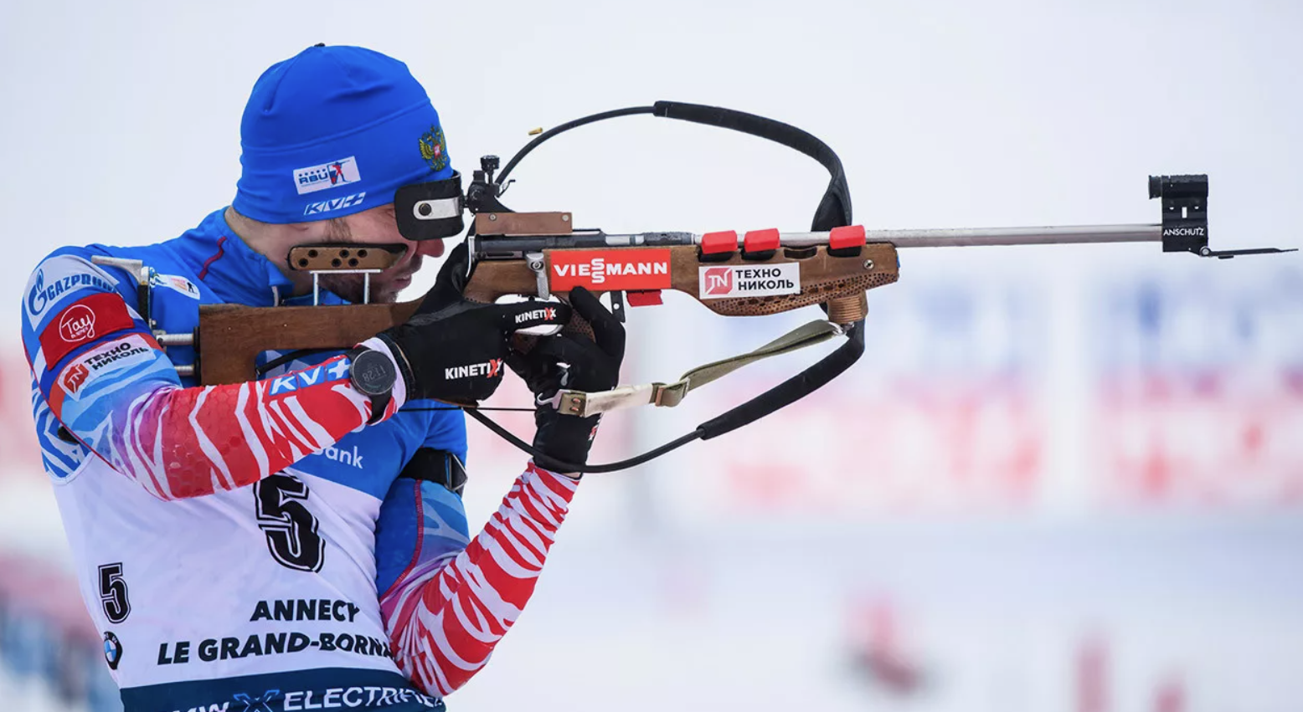
БИАТЛОН

Slide 18
Биатлон — это олимпийский вид спорта, который объединяет бег на лыжах и меткую стрельбу из мелкокалиберной винтовки.
На соревнованиях по биатлону биатлонист бежит дистанции от 7,5 до 20 км и останавливается на стрельбище два или четыре раза. Дистанция для стрельбы всегда 50 м, и пять патронов стреляются каждый раз по пяти мишеням.
Биатлон родом из скандинавских стран. В 1960 году биатлон был включён в программу Олимпийских игр.

Slide 19
7. Как называется вид спорта, в котором спортсмен спускается лежа на плоских санях, по специальной трассе?
А) Бобслей
Б) Санный спорт
С) Шорт-трек

Slide 20
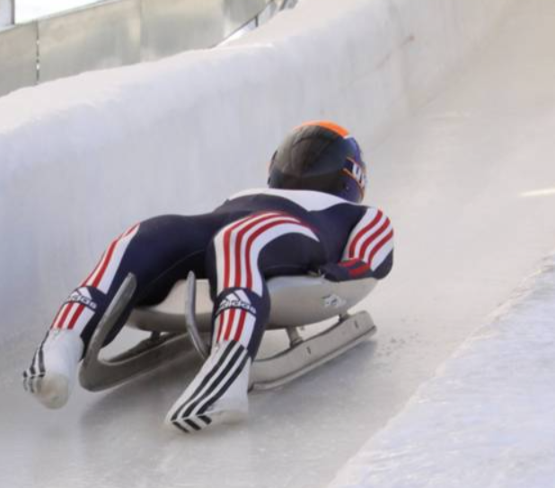
Санный спорт

Slide 21
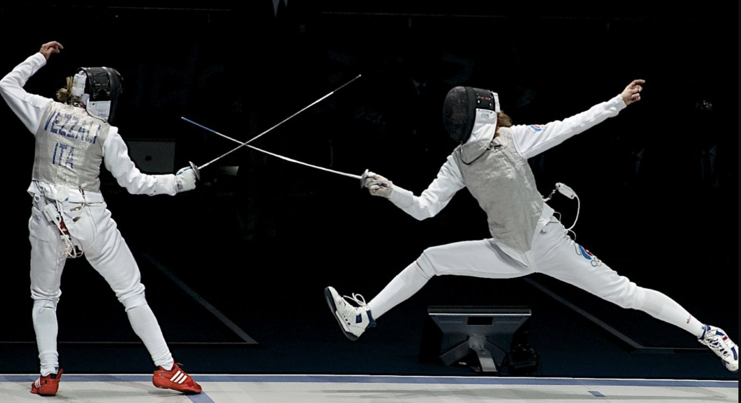
8. Назовите вид спорта

Slide 22
ФЕХТОВАНИЕ

Slide 23
Фехтование — это вид спорта, который развивает выносливость, внимательность и укрепляет разные группы мышц.
Он может быть трёх видов:
на рапирах;
на саблях;
на шпагах.
Для каждого оружия присущи свои правила. Главное отличие заключается в участке тела, куда наносится удар. Спортсмену нужно сделать укол сопернику и предотвратить укол себя.
Участниками соревнований могут стать как женщины, так и мужчины.
Фехтование входит в программу Олимпийских игр.

Slide 24
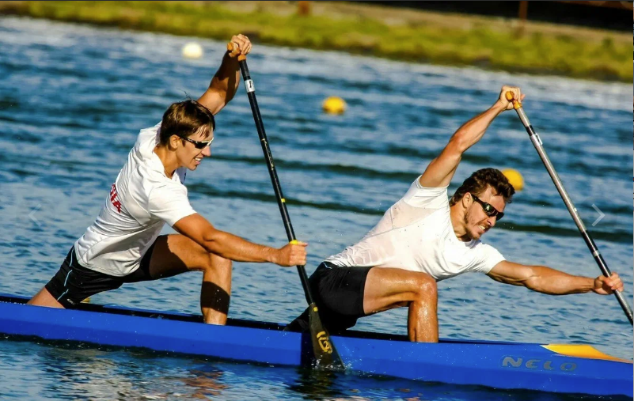
9. Назовите вид спорта

Slide 25
ГРЕБЛЯ

Slide 26
Гребля — это спорт гоночных лодок с использованием весел.
Он отличается от гребного спорта тем, что весла
крепятся к лодке с помощью уключин, а не соединяются с лодкой.
Гребля делится на две дисциплины:
гребля на веслах;
гребля на стреловидность.
В гребле каждый гребец держит два весла — по одному в каждой руке, а в гребле с размахом каждый гребец держит одно весло обеими руками.
Гребля — один из старейших олимпийских видов спорта.

Slide 27
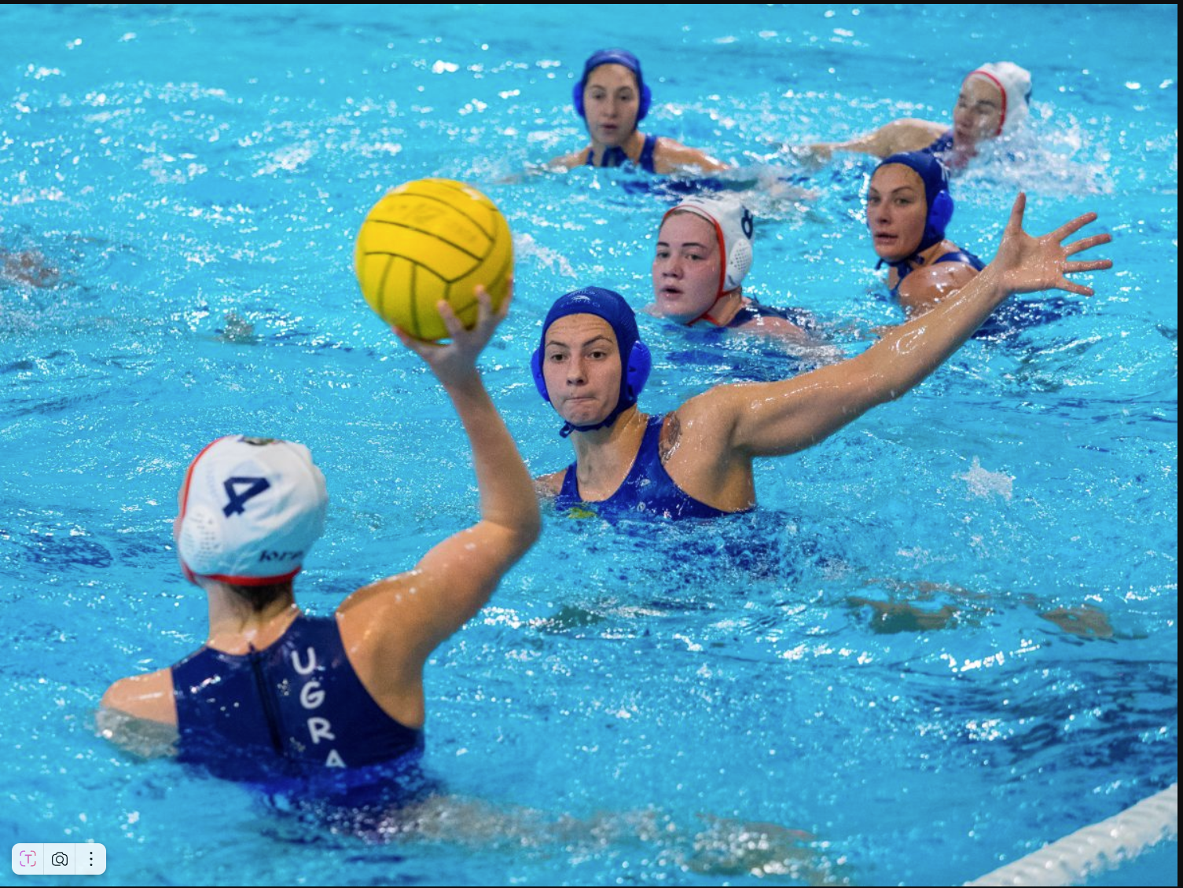
10. Назовите вид спорта

Slide 28
ВОДНОЕ ПОЛО

Slide 29
Водное поло (ватерполо) — спортивная командная игра, которая проводится в воде. Игра может проходить как в водоёмах, так и в бассейнах.
В игре участвуют две команды, задача которых — забить как можно больше голов в ворота соперника за время игры.

Slide 30
11. В какой игре пользуются самым легким мячом?

Slide 31
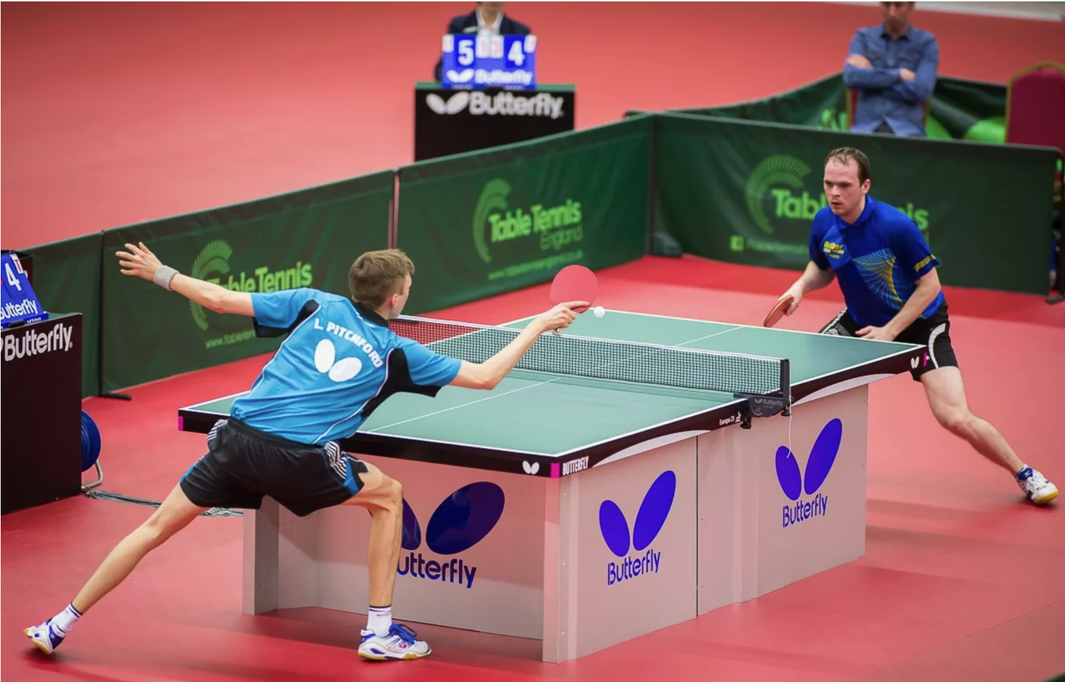
Настольный теннис (пинг-понг)

Slide 32
Настольный теннис — это спортивная игра с целлулоидным мячом белого или оранжевого цвета и ракетками на столе зелёного или тёмно-синего цвета, разделённом сеткой.
Игра ведётся до 11 очков, но преимущество одного из соперников в итоге должно достичь не менее двух очков. Матч состоит из трёх, пяти или семи партий (сетов).
Проводятся личные и командные состязания в одиночном, парном и смешанном разрядах.
С 1988 года настольный теннис входит в программу Олимпийских игр.

Slide 33
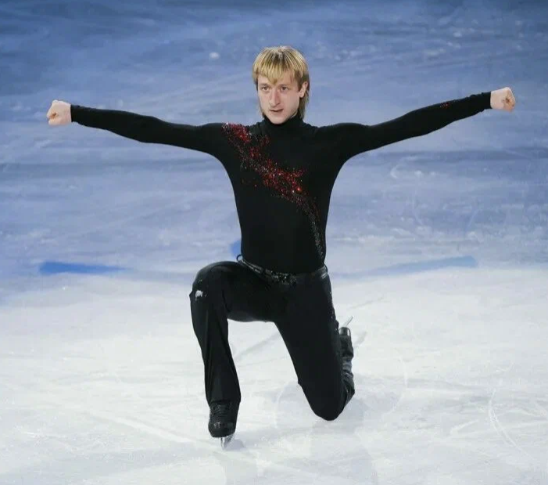
12. Назовите кто изображен на фото?

Slide 34
Евгений Плющенко

Slide 35
Евгений Плющенко — российский фигурист, заслуженный мастер спорта России.
Родился 3 ноября 1982 года. С четырёх лет начал заниматься фигурным катанием, первым тренером стала Татьяна Скала.
Евгений Плющенко является:
двукратным олимпийским чемпионом;
двукратным серебряным призёром Олимпийских игр;
трёхкратным чемпионом мира;
семикратным чемпионом Европы.
31 марта 2017 года фигурист заявил о завершении спортивной карьеры.

Slide 36
13. Что означает «баскет» и «бол»?

Slide 37
КОРЗИНА И МЯЧ
«Баскет» в переводе с английского языка означает «корзина», а «бол» — «мяч».

Slide 38
РЕБУСЫ

Slide 39
Ребус – это один из видов словесных игр. Это загадка, в которой искомое слово или фраза изображены в виде рисунков предметов, букв, знаков.

Slide 40
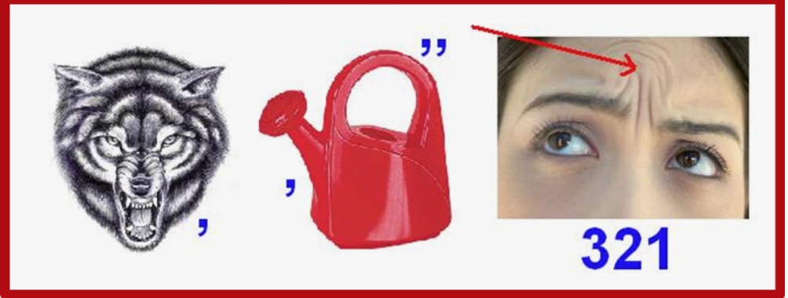
1. НАЗОВИТЕ ВИД СПОРТА

Slide 41
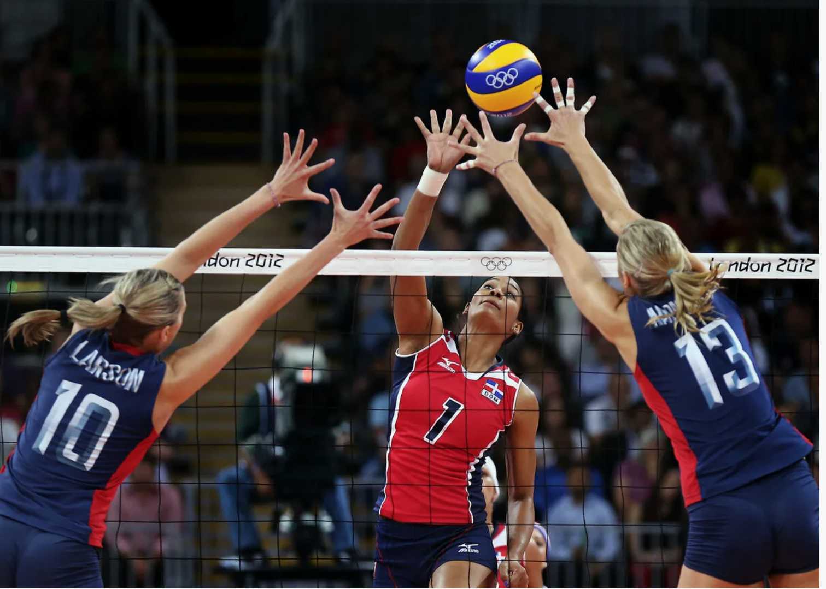
ВОЛЕЙБОЛ

Slide 42
Волейбол — командная спортивная игра, в которой две команды соревнуются на специальной площадке, разделённой сеткой.
Цель игры — направить мяч на сторону соперника таким образом, чтобы он приземлился на площадке противника, либо игрок защищающейся команды допустил ошибку.
В волейбол играют на площадке размером 9 на 18 метров. Вся площадка разделена на две равные половины средней линией, над которой подвешивается сетка. Высота сетки зависит от возраста и пола играющих.
В игре участвуют 12 игроков (по 6 игроков с каждой стороны). Игра ведётся мячом весом 250 грамм и окружностью 65–68 сантиметров.
Игра состоит из трёх или пяти партий, в каждой из которых счёт ведётся до 25 очков. Побеждает та команда, которая выиграет две партии из трёх или три из пяти.

Slide 43
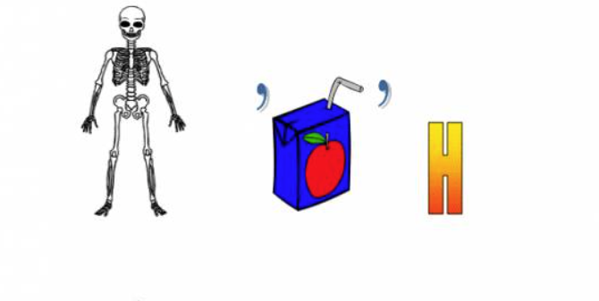
2. НАЗОВИТЕ ВИД СПОРТА

Slide 44
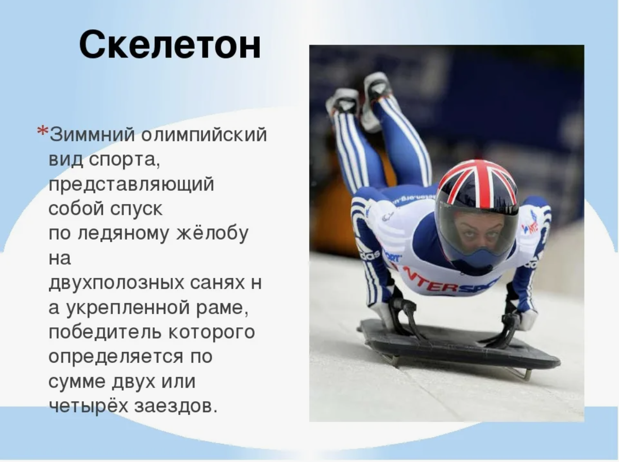
СКЕЛЕТОН

Slide 45
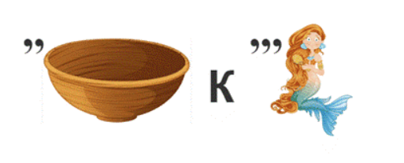
3. Спортивный снаряд для физических упражнений взрослых и детей?

Slide 46
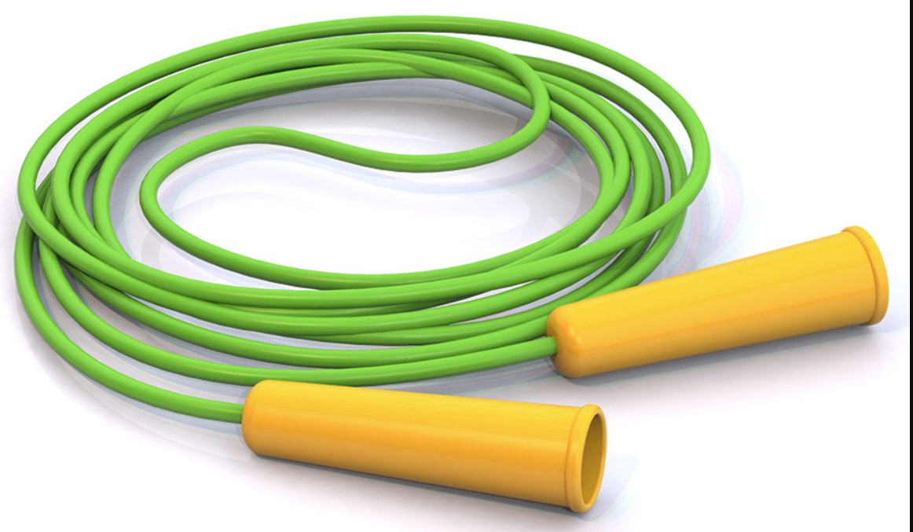
СКАКАЛКА

Slide 47
Скака́лка — спортивный снаряд для физических упражнений (прыжков) взрослых и детей. Представляет собой синтетический (или кожаный) шнур. Прыжки осуществляются таким образом, чтобы скакалка проходила под ногами и над головой.

Slide 48
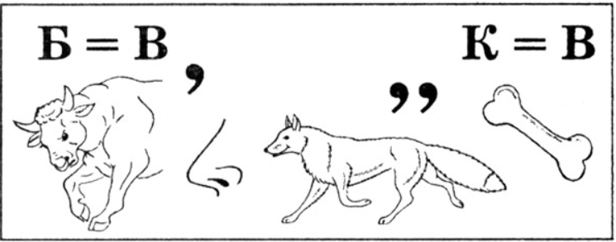
4. Способность организма к продолжительному выполнению какой-либо работы без заметного снижения работоспособности

Slide 49
ВЫНОСЛИВОСТЬ

Slide 50
Выносливость — это способность к продолжительной работе без снижения её эффективности, способность противостоять утомлению.
Выносливость бывает двух видов:
Общая выносливость — это способность человека к продолжительной физической работе умеренной интенсивности с функционированием большей части мышечного аппарата. Примеры: ходьба на лыжах, плавание, гребля и т.п.
Специфическая выносливость — это способность человека выполнять отдельные виды физической работы вопреки нарастающему утомлению. Примеры: силовая выносливость, скоростная, игровая, координационная, статистическая и т.д.

Slide 51
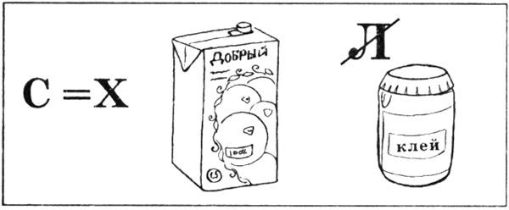
5. Знаменитая игра появившаяся в Канаде?

Slide 52
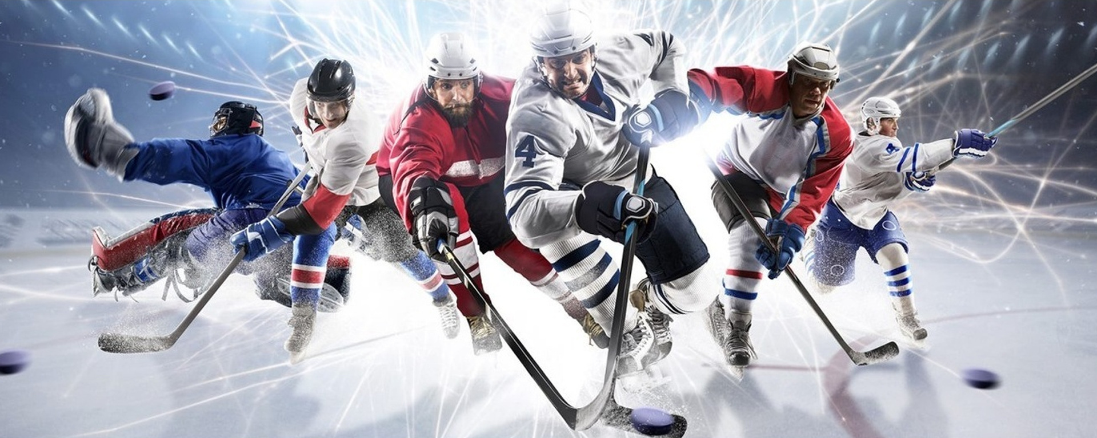
ХОККЕЙ

Slide 53
Хоккей — командная спортивная игра на льду, заключающаяся в противоборстве двух команд на коньках.
Игроки, передавая шайбу клюшками, стремятся забросить её наибольшее количество раз в ворота соперника и не пропустить в свои.
Игра является олимпийским видом спорта. По всему миру зарегистрировано более миллиона игроков, регулярно выступающих в различных лигах.

Slide 54
Спасибо за внимание!

